Slide 1
Побудова дерева комітів
Алієв І.А.
ПІ-13-1

Slide 2

Нульовий і перший коміт
1.Додаємо в папку репозиторію файл c0
2.Індексуємо файл за допомогою команди git add
3.Комітимо стан репозиторію командою git commit з повідомленням “commit #0”
4.Аналогічно робимо з файлом c1

Slide 3
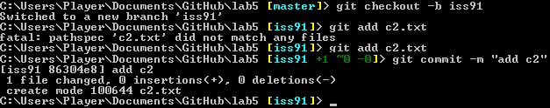
Створення гілки iss92
1.Створюємо гілку iss92 за допомогою git checkout –b iss93 і переходимо на неї.
2.Додаємо файл file_c2, індексуємо його, комітимо зміни.

Slide 4

Коміт №3
1.Переходимо назад до гілки master.
2.Додаємо в папку репозиторію файл c3
3.Індексуємо файл,комітимо зміни

Slide 5

Коміт №4
1.Переходимо назад до гілки iss92.
2.Додаємо в папку репозиторію файл c4
3.Індексуємо файл,комітимо зміни

Slide 6
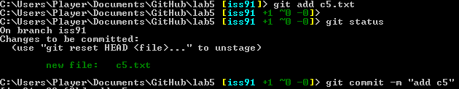
Коміти №5 і №6
1.Додаємо в папку репозиторію файл c5
2.Індексуємо файл,комітимо стан репозиторію
3.Аналогічно робимо з файлом c6

Slide 7
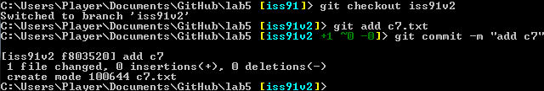

Коміт №7 і №8
1.Переходимо назад до гілки iss92v2.
2.Додаємо в папку репозиторію файл c7
3.Індексуємо файл,комітимо зміни
4.Аналогічно робимо з файлом c8

Slide 8


Коміт №9 і №10
1.Переходимо назад до гілки master.
2.Додаємо в папку репозиторію файл c9
3.Індексуємо файл,комітимо зміни
4.Аналогічно робимо з файлом c10

Slide 9
Створення гілки dumbidea
1.Створюємо нову гілку dumbidea,але не переходимо на неї.

Slide 10

Коміт №11
1.Переходимо до гілки iss92v2.
2.Додаємо в папку репозиторію файл c11
3.Індексуємо файл,комітимо зміни

Slide 11
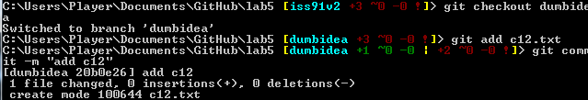

Коміт №12 і №13
1.Переходимо до гілки dumbidea.
2.Додаємо в папку репозиторію файл c12
3.Індексуємо файл,комітимо зміни
4.Аналогічно робимо з файлом c13

Slide 12
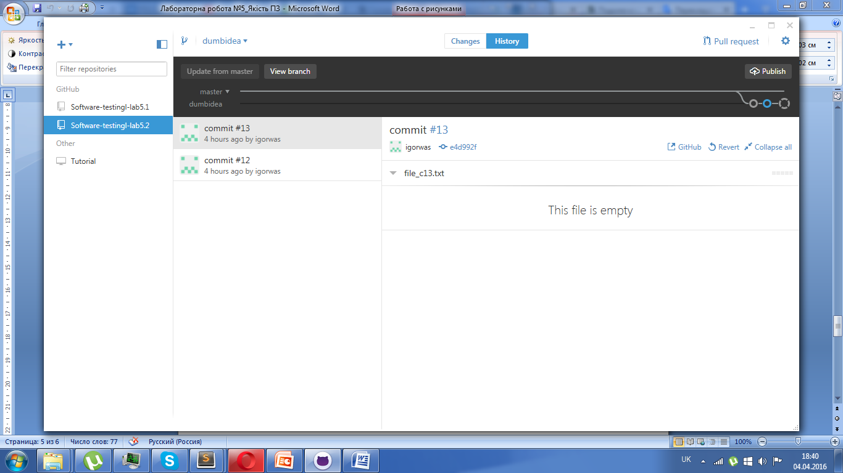
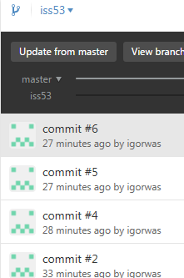
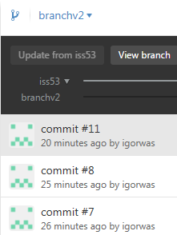
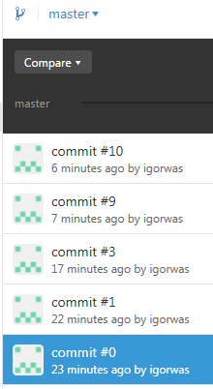
Дерево комітів)

